Slide 1
数据结构
一些常见的套路方法

Slide 2
思考的角度
数据结构是一些具体的技术，这里总结的是一些解决问题的思路
思路不能增强数据结构的能力，但是可以更加巧妙地分解问题
建议大家从以下3个角度来思考接下来的这些思路：
要求：什么数据结构可以用这些思路？
效果：能达到怎样的效果/目的？
*扩展：这个技巧在其他地方有类似的运用吗？对这个技巧有更深刻的理解吗？

Slide 3
修改和查询的平衡
优点：
平衡复杂度
例：
差分、前缀和、树状数组
分析：
当遇到修改O(n)，查询O(1)，或者修改O(1)，查询O(n)的时候，要考虑维护合适的信息，使得修改和查询的复杂度平衡
重点是考虑修改对查询有什么影响

Slide 4
离线
优点：
可以合理安排修改、询问顺序
例：
倒着做，扫描线，一个一个地加进去
分析：
倒着做主要是用在只有删除操作，没有加入操作，但数据结构又只能维护加入操作的情形

Slide 5
离线
优点：
可以合理安排修改、询问顺序
例：
倒着做，扫描线，一个一个地加进去
分析：
扫描线一方面是二维的一些问题可以考虑
另一方面在序列上表现为一个一个地加进去，主要是考虑增量，也就是在原序列后面增加一个元素会对当前维护的数据结构造成怎样的影响，如果这个影响可以很快地维护，那么就可以考虑

Slide 6
维护对象本身的性质
例：
可减性、交换律、结合律
分析：
如果维护对象本身具有可减性，那么对[l,r]的信息的维护可以转化成对[1,r]和[1,l-1]信息的维护（高维同理），而树状数组恰好支持维护形如[1,?]的信息

Slide 7
维护对象本身的性质
例：
可减性、交换律、结合律
分析：
如果维护对象本身不具有交换律，那么不能用树状数组维护

Slide 8
维护对象本身的性质
例：
可减性、交换律、结合律
分析：
如果维护对象本身不具有结合律，那么用线段树维护的是真值表而非原对象

Slide 9
一些常见的维护对象
例：
维护连续段信息
分析：
这个已经做得太多了

Slide 10
一些常见的维护对象
例：
维护前一个相同元素的位置
分析：
好处是方便去重

Slide 11
一些常见的维护对象
例：
在值域上进行对象信息的维护，如cnt等
分析：
在值域上维护信息相当于放弃维护每个元素的下标，这样就相当于维护的是一个无序的集合，但是在回答询问时常常又要下标的信息，所以一般都是配合扫描线使用
好处是可以支持查询一些更复杂的问题，如前驱后继第k大等

Slide 12
结合常见的算法思想
例：
二分、贪心、枚举等
分析：
可以二分一个序列上合适的位置，但是在线段树上二分更好
也可以二分答案

Slide 13
结合常见的算法思想
例：
二分、贪心、枚举、乱搞等
分析：
贪心可以减少不必要信息的维护
枚举可以减少信息维护过程中的一些讨论，并且可以覆盖所有情况，要结合数据范围使用

Slide 14
自己造的题
有一个序列a1~an
有q次查询l r x，表示询问下标区间[l,r]中有多少数和x互质
所有数范围<=1e5

Slide 15
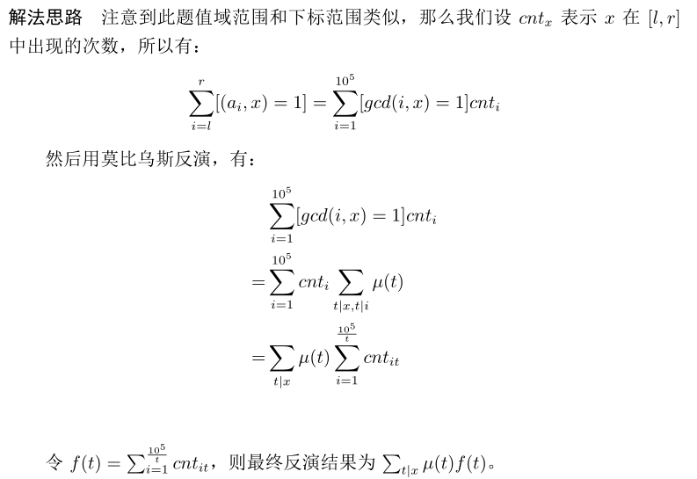
自己造的题

Slide 16
自己造的题
假设已知f数组，对于一次询问可以只用枚举x的因子得出答案。
但f数组会随着区间的改变而改变，所以考虑维护f数组。
先考虑离线算法，我们发现询问具有可减性，所以把每个询问拆成2个，然后按照右端点排序
按照下标从1到n的顺序，每次把一个元素加入集合，假设现在加入x，那么cnt[x]会增加 1。我们发现cnt[x]做出贡献的f(t)都满足 t|x。于是只用枚举x的因子t，把所有f(t)都增加1。
对于端点处可能存在的询问，只用枚举x的因子就能得到结果。
设x的因子数是O(sqrt(x))，那么离线算法的时间复杂度是O((n+q)sqrt(x))。

Slide 17
HDU6765 Count on a Tree II Striking Back
给定一棵 n 个点的树，每个点有颜色 ci ，有 m 次操作：
修改某个点的颜色。
给出两条链 a∼b 和 c∼d ，询问这两条链上哪条颜色更多。
n≤1e5,m≤1e4，多组数据，强制在线，保证两条链上的颜色数量至少差一倍。

Slide 18
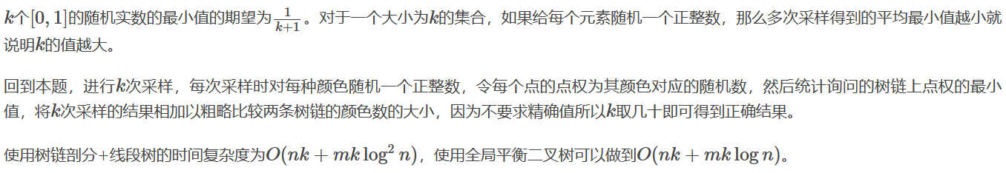
HDU6765 Count on a Tree II Striking Back

Slide 19
二分图
点集可以被恰好分成两个独立集U、V的图是二分图
U和V之间有边相连
U、V内部没有

Slide 20
性质及其判定
充要条件
二分图的点色数为2
二分图没有奇环

Slide 21
fzu 2259
有n个点m条边的图，现在要移除一条边，移除的同时给这条边的两个点同时染上黑色，然后想要对剩下的点黑白染色，使得所有相邻的点颜色都不同，想知道有多少种移除边的方案，使得可以满足前面的条件。
n≤100000，m≤200000
数据保证没重边和自环；图不一定联通。

Slide 22
fzu 2259
假设删除的边是(u,v)，分两种情况讨论：
1.删除(u,v)之后(u,v)不再连通，那么说明(u,v)是图的桥，同时整个图都要是二分图。
2.删除(u,v)之后(u,v)依然连通，那么图不能是二分图，但是删除(u,v)之后必须要是二分图，这说明(u,v)位于所有奇环的交上，在忽略这条边之后可以进行黑白染色，且u,v必定同色。对图求出dfs生成树，找出所有基环，对每条边标记它被多少个奇数长度的基环与多少个偶数长度的基环经过。如果一条边被所有奇数长度的基环经过，且不被任何一个偶数长度的基环经过，那么就可行。

Slide 23
fzu 2259
对于一条返祖边，如果它连接的两个点的深度差为偶数，说明它在奇环上；否则在偶环上。并且它覆盖的边所在的奇环数或偶环数+1.
第二种情况的题还有BZOJ 4238 电压

Slide 24
维护单调栈
有一颗苹果树，树上有 n 个苹果，每个苹果有不同的高度 hi，形成了一个长度为 n 的序列，之后有个人从左往右开始摘苹果。
他只会摘高度严格递增的苹果，问会摘多少个苹果呢？
有m次修改，需要对每次修改输出答案

Slide 25
维护单调栈
在线段树上考虑
维护区间最大值和比左区间最大值大的右区间极长上升子序列长度len
定义cal(x,t)函数，表示在线段树上一个节点x中，比t大的极长上升子序列长度
cal分为三种情况：
区间长度为 1，只需判断这个值是不是大于t即可
左区间的最大值大于了t，那么我们只需继续递归左区间，加上右儿子的 len即可
左区间的最大值小于/等于 val，左区间就没有用了，不可能会作出贡献，我们只需继续递归讨论右区间即可。

Slide 26
楼房重建
可以发现斜率满足上面那个题

Slide 27
维护单调栈
有一个序列，每个数是a[i]，还有权值是w[i]
求区间内的a[i]做了单调栈剩下元素的最小权值/权值和
并且我们考虑维护一个单减而非单增的单调栈

Slide 28
维护单调栈
用线段树
设函数find(l,r,P)表示线段树l,r这个区间，所有a[i]​大于P的位置组成的单调栈的f[i]最小值/和为多少，下面以最小值为例
这样每次查询的答案就是find(l,r,0)
设rmx为右区间的最大的a[i]
如果P>rmx，那么直接返回find(l,mid,P)，否则，就必须返回min(find(l,mid,rmx), find(mid+1,r,P))

Slide 29
维护单调栈
很显然复杂度不对
考虑优化
设lv=find(l,mid,rmx)，这样上面的式子就变成了min(lv, find(mid+1,r,P)) 这和之前设len是一样的
维护lv，这样复杂度即可保证
而对于修改操作，每次修改完后重新计算lv即可

